Slide 1
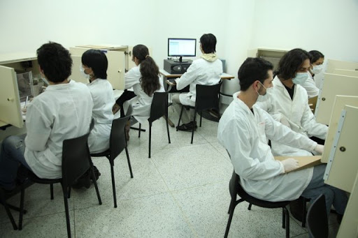
Convocatoria:
Monitores de Laboratorios y revistas 2026-1

Slide 2

Inician las convocatorias para los estudiantes interesados en ser monitores de laboratorio y revistas para el primer periodo académico del año.
Los interesados deberán cumplir con los siguientes requisitos:
Requisitos generales
1. Ser estudiante regular y haber aprobado los créditos académicos hasta el periodo cursado al momento de la postulación, correspondientes a su plan de estudios.
2. No haber perdido asignaturas en los dos periodos inmediatamente anteriores a la postulación.
3. No haber tenido sanciones disciplinarias durante su permanencia en la Institución.
4. El estudiante deberá haber obtenido una calificación igual o superior a cuarenta y cinco (45) en una escala de cero (0) a cincuenta (50) en una de las asignaturas relacionadas con el que hacer del laboratorio
5. Haber obtenido un promedio académico acumulado igual o superior a cuarenta y tres (43) en una escala de cero (0) a cincuenta (50).
6. Disponibilidad de 10 horas semanales para las monitorias.
Procedimiento
Diligenciar por completo el formato de hoja de vida.
Enviar la hoja de vida diligenciada al correo electrónico entre el 02 al 09 de febrero de 2026.
Revisión de condiciones académicas del aspirante.
Análisis de hoja de vida por parte de los directores del laboratorio.

Slide 3
Fecha
Convocatoria 2026-I
Convocatoria 2026- I | DESDE | HASTA
Convocatoria 2025- II | 29 de enero de 2026 - 09 de febrero de 2026 | 21 de julio de 2025 - 11 de agosto de 2025
Entrevistas con director de Laboratorio / Revista | 10 - 13 de febrero de 2026 | 13 de agosto de 2025 - 15 de agosto de 2025
Resultados de la Convocatoria 2025-II | 16 de febrero de 2026 | 19 de agosto de 2025

Slide 4
CONVOCATORIA PARA MONITORES DE LABORATORIO Y REVISTAS 2026-I
Nombre del Laboratorio / Revista | XXXXXXXXX
Correo:
Nombre de Líder del Laboratorio / Revista
Número de monitores requeridos: | 2
FUNCIONES: | XXX XXXX XXXXX XXXX
REQUISITOS ESPECÍFICOS: | Haber obtenido una calificación igual o superior a cuarenta y cinco (45) en una escala de cero (0) a cincuenta (50) en una de las siguientes asignaturas: por favor docente incluir el nombre de la asignatura Haber obtenido un promedio académico acumulado igual o superior a cuarenta (40). XXXX XXX XXX

